Slide 1
プログラム設計
データベース設計

Slide 2
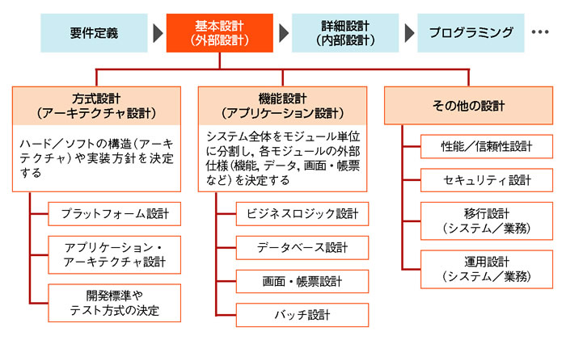
データベース設計の位置づけ
③DFD
②システム概要図
①現状分析調査表
開発要求定義書
⑥データベース設計
④コード設計書
⑤画面設計
「基本設計」（外部設計）
システムの構造や実装方針を決定し，アプリケーションの機能，画面，データなどを定義する

Slide 3
データベース設計
システムに必要なデータを
分析してまとめること。

Slide 4
データベース設計
思いつくものを書き出してみる
色々な情報
・お客様情報
お客様名
お客様住所
・・・
・商品情報
商品名
在庫数
・・・
などなど
要件定義書
帳票
コード設計書
分からなくなったら帳票を思い出す

Slide 5
データベース設計
データベースに最適な状態にする
色々な情報
売上情報
要件定義書
帳票
仕入情報
在庫情報
コード設計書

Slide 6
データベース設計
帳票に書いていることを書き出してみよう
・販売管理
・売上管理
・店舗在庫管理
・倉庫在庫管理（店舗側）
・倉庫在庫管理（倉庫側）
・仕入管理
・棚卸管理
・中古品仕入管理
・販売管理（店舗）に中古品情報追加

